Slide 1
SÜRDÜRÜLEBİLİR KALKINMA
(İnsan-Doğa İlişkileri)

Slide 2
“Sürdürülebilirlilik” kavramı , ekonomik ve teknolojik gelişmelere paralel ortaya çıkan çevre sorunlarının önüne geçebilme ve ekosistemin korunması üzerine odaklanmıştır.
Çevre konusunda şimdiki kuşakların gelecek kuşaklara karşı sorumluluklarını hatırlatır.
Sürdürülebilir kalkınma gelecek kuşakların ihtiyaçlarını karşılayabilme olanağından ödün vermeksizin günümüz kuşaklarının ihtiyaçlarını karşılayabilecek bir kalkınma modelidir.

Slide 3
Dünya Çevre ve Gelişme Komisyonu’nun (The World Commission on Environment and Development) 1987 yılında yayınladığı Ortak Geleceğimiz (Brundtland Raporu) başlıklı raporu sürdürülebilir kalkınma yaklaşımını ortaya koyan temel metin olarak kabul edilmektedir.
Raporda sürdürülebilir kalkınma hedefleri aşağıdaki gibi sıralanmıştır;
1. Büyümeyi canlandırmak
2. Büyümenin kalitesini değiştirmek
3. İş bulma, yiyecek, enerji, su ve sağlık konularındaki temel ihtiyaçları karşılamak
4. Sürdürülebilir bir nüfus düzeyini garanti altına almak
5. Kaynak tabanını korumak ve zenginleştirmek
6. Teknolojiyi yeniden yönlendirmek ve riski yönetmek
7. Karar verme sürecinde çevre ve ekonomiyi birleştirmek

Slide 5
Aksu, C. (2011). Sürdürülebilir Kalkınma ve Ç̧evre. Güney Ege Kalkınma Ajansı.

Slide 7
Aksu, 2011. Sürdürülebilir Kalkınma ve Çevre

Slide 8
Binyıl Kalkınma Hedefleri
2000 yılında 147 devlet ve hükümet başkanlarının da dahil olduğu 189 ulusun temsilcileri Birleşmiş Milletler’in önderliğinde bir araya gelerek Binyılın Kalkınma Hedefleri’ni tanımladılar.
21. Yüzyıl içinde aşırı yoksulluğa ve açlığa son vermek temel hedeftir.
BYKH, insani kalkınmaya yönelik olarak yoksulluk ve açlığın ortadan kaldırılması, tüm bireyler için temel eğitim, toplumsal cinsiyet eşitliğinin sağlanması, çocuk ölümleri, anne sağlığı, HIV/AIDS, sıtma ve diğer salgın hastalıklarla mücadele, çevresel sürdürülebilirlik ve kalkınma için küresel ortaklık konularını içermektedir.
Birleşmiş Milletler bünyesinde yapılan çalışmalarla belirlenen Binyıl Kalkınma Hedefleri (BYKH) çerçevesinde eğitimli olmak temel kalkınma göstergelerden biridir. Aynı zamanda diğer kalkınma hedeflerine ulaşmada eğitime özel bir önem verilmektedir.

Slide 10
Bin Yıl Kalkınma Hedefleri
1. Aşırı yoksulluk ve açlığın ortadan kaldırılması
• Günde bir dolardan az bir parayla geçinmek zorunda bulunan nüfusun yarı yarıya azaltılması
• Açlık çeken nüfusun yarı yarıya azaltılması
2. Evrensel ilköğretimin gerçekleştirilmesi
• Tüm kız ve erkek çocukların ilköğretimlerini eksiksiz tamamlamaları
3. Kadın-erkek eşitliğinin sağlanması ve kadınların konumunun güçlendirilmesi
• ‹lkö¤retim ve orta ö¤retimde kız-erkek ö¤renci dengesizli¤inin tercihan 2005 yılına kadar ve her düzeyde giderilmesi
4. Çocuk ölümlerinin azaltılması
• Beş yaşından küçük çocuklar arasındaki ölüm oranının üçte iki azaltılması

Slide 11
5. Anne sağlığının iyileştirilmesi
• anne ölüm oranının dörtte üç azaltılması
6. HIV/AIDS, sıtma ve öteki hastalıklarla mücadele edilmesi
• HIV/AIDS’in yayılmasının durdurulması ve geri döndürülmeye bafllanması
• Sıtma ve öteki önemli hastalıkların görülme sıklı¤ının durdurulması ve geri döndürülmeye bafllanması
7. Çevresel sürdürülebilirliğin sağlanması
• Sürdürülebilir kalkınma ilkelerinin ulusal politika ve programlarla bütünlefltirilmesi; çevresel kaynakları kaybının kazanıma dönüfltürülmesi
• Sa¤lıklı içme suyuna sürdürülebilir biçimde ulaflamayan nüfusun yarı yarıya azaltılması
• 2020 yılına kadar en az 100 milyon gecekondu sakininin yaflamının önemli ölçüde iyilefltirilmesi
8. Kalkınma için küresel bir ortaklık geliştirilmesi
• Kurallara bağlı, öngörülebilir ve ayrımcılıktan arınmış açık bir ticari ve mali sistem geliştirilmesi. Ulusal ve uluslararası düzeyde iyi yönetişim, kalkınma ve yoksullukla mücadele taahhüdü de buna dahildir
• En az gelişmiş ülkelerin özel ihtiyaçlarının ele alınması. Bu ülkelerin ihracatına gümrük vergisi ve kota ba¤ıflıklı¤ı sa¤lanması; a¤ır borçlu yoksul ülkelere ödeme kolaylı¤ı sa¤lanması; resmi iki taraflı borçların iptal edilmesi; ve yoksullukla mücadele eden ülkelere daha eliaçık resmi kalkınma yardımı yapılması
http://www.un.org.tr/includes/files/Binyil02.pdf

Slide 12
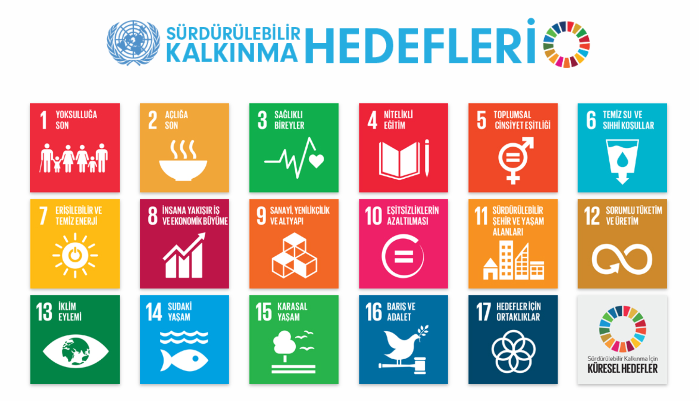

Slide 13
1- Yoksulluğa Son
Yoksulluğun her biçiminin ortadan kaldırılması günümüzde insanlığın karşı karşıya en büyük sorun olmaya devam ediyor.
2- Açlığa Son
2030 yılına kadar açlık ve yetersiz beslenmenin her biçimini sona erdirmeyi, başta çocuklar olmak üzere tüm insanların yıl boyunca yeterli besine sahip olmasını hedefliyor.
3- Sağlıklı Bireyler
Çocuk ölüm oranlarının azaltılması, anne sağlığının iyileştirilmesi, HIV/AIDS, sıtma ve diğer hastalıklarla ile mücadelede
4- Nitelikli Eğitim
Herkes için kapsayıcı ve nitelikli eğitimin başarılması, eğitimin sürdürülebilir kalkınma için en güçlü ve denenmiş araçlardan biri olduğuna dair inancı yeniden vurguluyor. Bu hedef, 2030 yılına kadar tüm kız ve erkek çocuklarının ücretsiz ilköğretim ve ortaöğretimi tamamlamasını sağlayacaktır.

Slide 14
5- Toplumsal Cinsiyet Eşitliği
Kadınlara karşı her türlü ayrımcılığın ortadan kaldırılması yalnız temel insan hakkı değildir, aynı zamanda sürdürülebilir kalkınmayı hızlandırmak için kritik önem taşır. Kadınlar ve kız çocuklarının güçlendirilmesinin çarpan etkisi yarattığı ve ekonomik büyümeyi ve her alanda gelişmeyi hızlandırdığı defalarca kanıtlanmıştır.
6- Temiz Su ve Sıhhi Koşullar
2030 yılına kadar herkesin güvenli ve erişilebilir içme suyuna kavuşmasını sağlamak için, altyapıya yatırım yapmak, sıhhi tesisleri inşa etmek ve her düzeyde hijyeni teşvik etmek zorundayız. Su kıtlığını hafifletmek istiyorsak, ormanlar, dağlar, sulak alanlar ve nehirler gibi suyla bağlantılı eko-sistemleri korumak ve eski haline getirmek zorundayız.
7- Erişilebilir ve Temiz enerji
2030 yılına kadar erişilebilir enerjiye herkesin kavuşmasını sağlamak için güneş, rüzgar ve termal gibi temiz enerji kaynaklarına yatırım yapmak gerekiyor.

Slide 15
8- İnsana Yakışır İş ve Ekonomik Büyüme
Sürdürülebilir Kalkınma Hedefleri, sürdürülebilir ekonomik büyüme, daha yüksek verimlilik düzeyleri ve teknolojik yenilikleri teşvik ediyor. Girişimcilik ve iş imkanlarının teşvik edilmesi bunun anahtarıdır; zorla çalıştırma, kölelik ve insan ticaretini ortadan kaldırmanın anahtarı da etkin önlemlerdir.
9- Sanayi, Yenilikçilik ve Altyapı
Altyapı yatırımı ve yenilik, ekonomik büyüme ve kalkınmanın kritik itici güçleridir. Dünya nüfusunun yarıdan fazlası kentlerde yaşadığından, toplu taşımacılık ve yenilenebilir enerji her zamankinden daha çok önem kazanmıştır. Aynı şekilde, yeni endüstriler ve bilgi ve iletişim teknolojilerinin büyümesi de önemlidir.
10- Eşitsizliklerin Azaltılması
Büyüyen eşitsizliklerin giderilmesi için, en düşük gelirli %10’u güçlendiren, cinsiyet, ırk ve etnik kökene bakmaksızın herkesin ekonomik katılımını destekleyen sağlam politikaların benimsenmesi zorunludur.

Slide 16
11- Sürdürülebilir Şehir ve Yaşam Alanları
Aşırı yoksulluk genellikle kentsel alanlarda yoğunlaşıyor; ulusal ve yerel yönetimler, bu alanlarda artan nüfusu barındırmak için çaba veriyor. Kentleri güvenli ve sürdürülebilir kılmak demek, güvenli ve erişilebilir konut sağlamak, gecekonduları dönüştürmek anlamına gelir.
12- Sorumlu Üretim ve Tüketim
Ekonomik büyüme ve sürdürülebilir kalkınmayı başarmak için, malları ve kaynakları üretme ve tüketme biçimlerimizi değiştirmek suretiyle ekolojik ayak izimizi derhal azaltmamız gerekiyor. Dünya genelinde en büyük su tüketicisi tarımdır ve tarımsal sulama, insanların kullandığı tüm taze suyun yaklaşık %70’ini buluyor.
13- İklim Eylemi
Bölge genelinde insanlar sera gazı emisyonlarını düşürmek, can kurtarmak ve toplumların düze çıkmasına yardımcı olmak için seferber olmuş durumdadır.

Slide 17
14- Sudaki yaşam
Sürdürülebilir Kalkınma Hedefleri, deniz ve kıyı eko-sistemlerini sürdürülebilir biçimde yönetmeyi, kirlenmeden korumayı ve ayrıca okyanus asitlenmesinin etkilerini ele almayı hedefliyor.
15- Karasal Yaşam
Sürdürülebilir Kalkınma Hedefleri, 2020 yılına kadar ormanlar, sulak alanlar, kurak alanlar ve dağlar gibi karasal eko-sistemleri korumayı ve eski haline getirmeyi hedefliyor.
16- Barış ve Adalet
Sürdürülebilir Kalkınma Hedefleri, şiddetin her biçimini önemli ölçüde azaltmayı, çatışma ve güvensizliğe kalıcı çözümler bulmak için hükümetler ve toplumlar ile birlikte çalışmayı hedefliyor. Hukukun üstünlüğünün güçlendirilmesi, bu sürecin anahtarıdır.
17- Hedefler için Ortaklıklar
Dünyamız günümüzde, tüm zamanlardan daha fazla birbiriyle bağlantılı hale gelmiştir. Teknoloji ve bilgi birikimine erişimin artırılması, fikirleri paylaşma ve yeniliği desteklemede önemli bir yöntemdir. Gelişmekte olan ülkelerin borçlarını yönetmelerine yardım edecek politikaların koordine edilmesi ve en az gelişmiş ülkelere yatırımların teşvik edilmesi, sürdürülebilir büyüme ve kalkınmanın başarılmasında hayati önem taşıyor.
https://www.tr.undp.org/content/turkey/tr/home/sustainable-development-goals/goal-17-partnerships-for-the-goals.html

